Slide 1
ما بعد البكالوريوس ... تجارب في الابتعاث
برامج الماجستير الداخلية

Slide 2
الشروط
موافقة جهة العمل (ليس دائما)
الشهادة والسجل الأكاديمي (عربي وإنجليزي) موثق
تزكيتين علميتين
درجة اختبار اللغة
الأيلتس https://ielts.britishcouncil.org/Default.aspx
http://www.ielts.org/pdf/ielts_handbook_2007.pdf
http://www.ielts-exam.net/Download-free-IELTS-resources.htm
http://i.vietnamdoc.net/data/file/2015/Thang05/26/Cambridge-IELTS-10.pdf
FutureLearn- MOOQs--- edX

Slide 3
الشروط
STEP
http://www.qiyas.sa/Pages/default.aspx
تحميل الكتاب
http://www.mediafire.com/download/35ioaa3d250ohbp/STEP+BOOK.pdf

Slide 4
الشروط
التوفل
للتسجيل https://toefl-registration.ets.org/TOEFLWeb/extISERLogonPrompt.do
https://www.ets.org/s/toefl/pdf/qp_v3_web_a4.pdf
https://toefl-registration.ets.org/TOEFLWeb/extISERLogonPrompt.do
https://www.ets.org/s/toefl/pdf/toefl_student_test_prep_planner.pdf
http://www.slideshare.net/poddy123/cambridge-book-soft-copy-preparation-for-toefl-test
https://archive.org/stream/LongmanCompleteCourse.for.the.TOEFL.testPreparation.f/Longman%20-%20Complete%20course.for.the.TOEFL.test%20-%20Preparation.f#page/n11/mode/2up
https://www.ets.org/toefl/ibt/prepare/quick_prep/
http://dxschool.org/toefl/

Slide 5
الشروط
القدرات للجامعيين (مركز قياس والتقويم)
http://www.qiyas.sa/Pages/default.aspx
تحميل كتاب البابطين http://qudrat1435.blogspot.com/2013/11/1-1-17.html
رواق (المنصات الإلكترونية)

Slide 6
التخصصات المطلوبة
برنامج الملك عبدالله للابتعاث
الطب – العلوم الطبية – الهندسة الميكانيكية – الهندسة الكهربائية – تقنية الهندسة الكهربائية – تقنية الهندسة الميكانيكية – المحاسبة – القانون – هندسة علوم الحاسب الآلي – السياحة والفندقة .
https://safeer.mohe.gov.sa/sites/student/SInterested/ScholarshipTerms/SCHOLARSHIP-RULES/Pages/Rules2.aspx

Slide 7
Ranking
http://www.topuniversities.com/university-rankings/university-subject-rankings/2014/linguistics#sorting=rank+region=+country=+faculty=+stars=false+search=

Slide 8
الجامعات الأهلية المعتمدة
http://he.moe.gov.sa/ar/studyinside/Private-higher-Education/Pages/listphe.aspx

Slide 9
كليات الشرق العربي
تأسست 28-12-1428(تحت مسمى كلية الفيصل للدراسات العليا )
رابط التسجيل https://t.co/Ekf8xF3Ug4
للتواصل 0112683008
الدراسة مسائية
معترف بها من قبل وزارة الخدمة المدنية
نوع الدراسة انتظام (يومين بالأسبوع)
يشترط في الطالب المتقدم للالتحاق ببرنامج الماجستير أن يكون حاصلاً على درجة البكالوريوس أو مايعادلها من جامعة معترف بها بتقدير جيد جداً على الأقل.

Slide 10
كليات الشرق العربي
يجوز قبول الطالب في غير تخصص المرحلة الجامعية بناءً على توصية مجلس القسم وفق الشروط التي يضعها لذلك.
يجوز للقسم المختص أن يشترط لقبول الطالب في مرحلة الماجستير إجتياز عدد من المقررات التكميلية من المرحلة السابقة مع مراعاة ما يلي:
أن لاتزيد مدة المقررات التكميلية عن فصلين دراسيين.
إجتياز المقرر التكميلي في المرة الأولى بتقدير لا يقل عن جيد.
أن لا يقل معدله التراكمي في المقررات التكلميلية عن جيد جداً.
لا يتـم التسجيل في برنامج الدراسات العليا إلا بعد إجتياز المقررات التكميلية

Slide 11
تشترط امتحان الايلتس او التوفل في تخصصات تدرس باللغة الإنجليزية ويسقط الشرط ممن تخصصهم اللغة الانجليزية
ارسال الوثائق تعبئة طلب الالتحاق http://portal.arabeast.edu.sa

Slide 12
نظام الدراسة
تكون الدراسة للماجستير بأحد الأسلوبين الآتيين
بالمقررات الدراسية والرسالة-
-بالمقررات الدراسية في بعض التخصصات ذات الطبيعة المهنية، ويكون من بينها مشروع بحثي يحسب بثلاث وحدات على الأقل
للتسجيل 500 ريال غير قابلة للاسترداد ويمكنك التقديم اكثر من مره ولكن لا تدفع الا مره واحده فقط
تشترط موافقة جهة العمل

Slide 13
المنح متوقفة
لا تقبل شهادات الانتساب
التكاليف حوالي 35 الف ريال للفصل الواحد (الأقسام التربوية)
4 فصول مع 12 مقرر (سنتان)

Slide 14
برامج الدراسات العليا
مسارات وبحث تخرج - ﻣﺎﺟﺴﺘﻴﺮ ﺇﺩﺍﺭﺓ ﺍﻷﻋﻤﺎﻝ
بدون مسارات مع بحث تخرج ---ﺍﻟﻤﺎﺟﺴﺘﻴﺮ ﺍﻟﺘﻨﻔﻴﺬﻱ ﻓﻲ ﺇﺩﺍﺭﺓ ﺍﻷﻋﻤﺎﻝ
ﻣﺎﺟﺴﺘﻴﺮ ﺍﻟﻌﻠﻮﻡ ﻓﻲ ﺍﻟﻤﺤﺎﺳﺒﺔ
ﺍﻟﻤﺎﺟﺴﺘﻴﺮ ﺍﻟﻤﻬﻨﻲ ﻓﻲ ﺍﻟﻤﺤﺎﺳﺒﺔ
ﻣﺎﺟﺴﺘﻴﺮ ﻋﻠﻮﻡ ﺍﻟﺤﺎﺳﺐ ﺍﻵﻟﻲ
ﻣﺎﺟﺴﺘﻴﺮ ﺗﻄﺒﻴﻘﺎﺕ ﺍﻟﺤﺎﺳﺐ ﻭﺇﺩﺍﺭﺓ ﺍﻟﻨﻈﻢ
ﻣﺎﺟﺴﺘﻴﺮ ﻭﺳﺎﺋﻞ ﻭﺗﻜﻨﻮﻟﻮﺟﻴﺎ ﺍﻟﺘﻌﻠﻴﻢ
ﻣﺎﺟﺴﺘﻴﺮ ﺍﻟﺘﺮﺑﻴﺔ ﺍﻟﺨﺎﺻﺔ
ﻣﺎﺟﺴﺘﻴﺮ ﺍﻹﺩﺍﺭﺓ ﻭﺍﻹﺷﺮﺍﻑ ﺍﻟﺘﺮﺑﻮﻱ
ﻣﺎﺟﺴﺘﻴﺮ ﺭﻳﺎﺽ ﺍﻷﻃﻔﺎﻝ
ﺍﻟﻤﺎﺟﺴﺘﻴﺮ ﻓﻲ ﺍﻟﻘﺎﻧﻮﻥ ﺍﻟﻌﺎﻡ
ﺍﻟﻤﺎﺟﺴﺘﻴﺮ ﻓﻲ ﺍﻟﻘﺎﻧﻮﻥ ﺍﻟﺨﺎﺹ

Slide 15
EMBA & MBA
"Master of Business Administration (MBA) is a master's degree in business administration, which attracts people from a wide range of academic disciplines. Executive Master of Business Administration (EMBA) programs were first established for senior executives by the University of Chicago in 1943 and are now offered by many schools worldwide.

Slide 16
ماجستير ادارة الاعمال
المسارات
تسويق
ادارة عامة
نظم المعلومات الادارية
ادارة مالي
ادارة الموارد البشريه

Slide 17
دليل التسجيل واستمارة القبول
يبدأ التسجيل من 15-1 الى 29-2
حساب الكلية في تويتر
@ArabEastCollege
http://arabeast.edu.sa/admissions

Slide 18
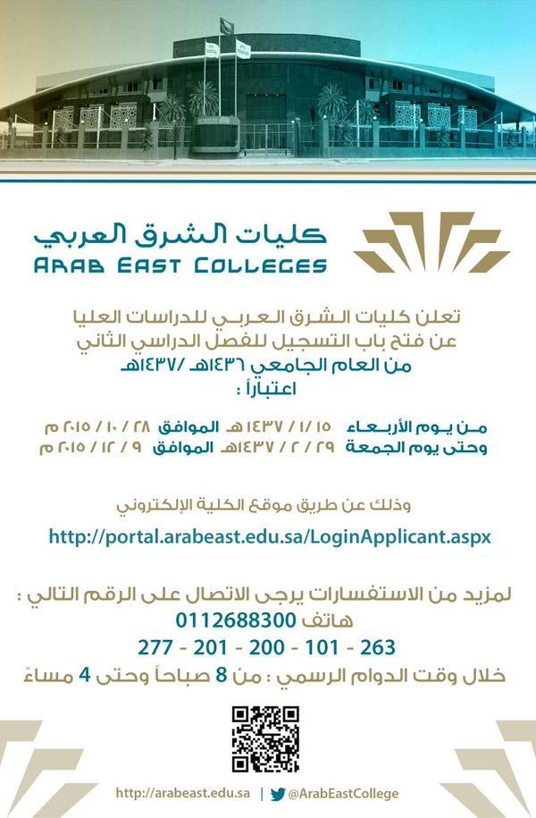

Slide 19
جامعة الفيصل الأهلية
جامعة الفيصل الأهليه هي أحد المشاريع (الغير ربحيه) لمؤسسة الملك فيصل الخيرية يتولى الأمير خالد الفيصل رئاسة مجلس الأمناء بهذه الجامعة،، الجامعة بدأت تقريباً في عام 2008 أي أن لها أربع سنوات،، قوة الجامعة تكمن في تعاقدها مع جامعة هارفارد بعقد مدة 10 سنوات للإشراف على الجامعه،، بالإضافة إلى مجموعة من الجامعات المعروفه على مستوى العالم كجامعة MIT وجامعة International Space University

Slide 20
جامعة الفيصل
ماجستير إدارة الأعمال
500 ريال للتسجيل غير قابلة للاسترداد
يسقط اختبار اللغة عن من درس البكالوريوس في دولة تتحدث الانجليزية كلغة رسمية
التوفل 520وعن طريق النت 70 و 6 في الايلتس
الجيمات وال GRE فوق المتوسط
خبرة 3 سنوات وتقديم السيرة الذاتية
تقديم statement of purpose
مقابلة مع عميد الكلية
هناك منح للمتفوقين
الدراسة مسائيا الا الخميس من الصباح حتى المساء
مدة الدراسة: 4 فصول (42 ساعه) 9 مواد اجبارية و3 اختياري (لا يوجد مشروع)
50 الف عن الفصل الدراسي الواحد (200 الف عن البرنامج)
للتسجيل http://admissions.alfaisal.edu/AR/mba

Slide 21
الجامعة السعودية الالكترونية
بدأت الدراسات العليا في الجامعة مع انطلاقة الجامعة عام 1433/1432​​​هــ؛ وذلك ببرنامج ماجستير إدارة الأعمال، بالتعاون مع (جامعة ولاية كولورادو) وتقدم الجامعة حالياً برامج الماجستير التالية:
ماجستير إدارة الأعمال، للطلاب والطالبات.
ماجستير أمن المعلومات، للطلاب.
ماجستير إدارة الرعاية الصحية، للطلاب والطالبات.

Slide 22
الشروط
نتيجة اختبار الجي ماتGMAT أو الجي آر إيGRE إن وجد.
أصل نتيجة اختبار التوفلTOEFL أو ما يعادله من اختبارات (TEP-CBT-IBT)
أو اختبار الآيلتس(IELTS) أو اختبار كفايات اللغة الإنجليزية (STEP) وأن لا يكون مضى عليها أكثر من سنتين.
+

Slide 23
برنامج ماجستير إدارة الرعاية الصحية
شهادة البكالوريوس أو درجة أعلى منها في الإدارة الصحية أو التخصصات الصحية
42 ساعة
14 مقرر
1000 ريال للوحدة لواحدة
1. الحصول على بكالوريوس من جامعة معترف بها، ويشترط على الطلاب الحاصلين على البكالوريوس في غير تخصصات إدارة الأعمال اجتياز الفصل التحضيري قبل القبول النهائي في البرنامج.
2. أن لا يقل المعدل التراكمي في البكالوريوس عن جيد.

Slide 24
الشروط
على أن لا تزيد مدتها عن سنتين ولا يستثنى أحد من هذا الشرط. علما أن اختبار TOEFL-ITP غير مقبول.
4. تقديم درجة اختبار الجيمات (GMAT) أو اختبار الجي آر إي ((GRE، (للمفاضلة).

Slide 25
اختبار اللغة

Slide 26
جامعة الملك سعود
يكون التقديم لبرامج الدراسات العليا (ماجستير ، دكتوراه) سنوياً حيث يبدأ الطلاب المقبولين الدراسة خلال الفصل الدراسي الأول من كل عام. وتكون فترة التقديم لمدة 2-3 أسابيع خلال الأسابيع الخمسة الأخيرة من الفصل الأول الدراسي للعام الذي يسبق العام المتقدم اليه (شهر محرم-صفر من العام الهجري). يتم التقديم من خلال (http://dgs.ksu.edu.sa) و يرفق المتقدم الوثيقة والسجل الأكاديمي والسيرة الذاتية مباشرة. كما يمكن للمتقدم معرفة نتيجته خلال الفصل الدراسي الثاني من خلال البوابة لإلكترونية. ويجب على الطالب التعرف على البرامج المتاحة وشروط القبول قبل بدء عملية التقديم.

Slide 27
جامعة الملك سعود (اعتيادي)

Slide 28
قسم الإعلام

Slide 29
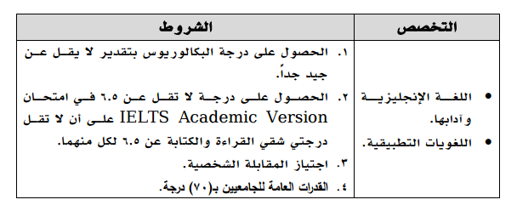
جامعة الملك سعود اللغويات التطبيقية (اعتيادي) يشترط موافقة جهة العمل (الدراسة صباحية)

Slide 30
جامعة الملك سعود تقنيات التعلم (اعتيادي-صباحي)

Slide 31
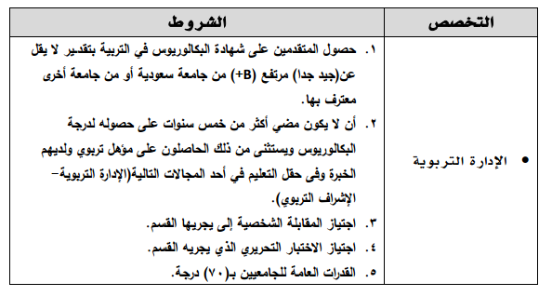
جامعة الملك سعود الإدارة التربوية (اعتيادي –صباحي )

Slide 32
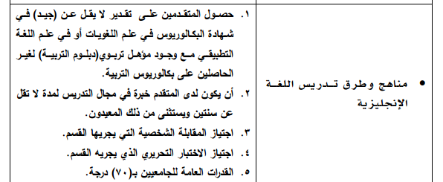
جامعة الملك سعود مناهج وطرق تدريس اللغة الانجليزية (اعتيادي صباحي)

Slide 33
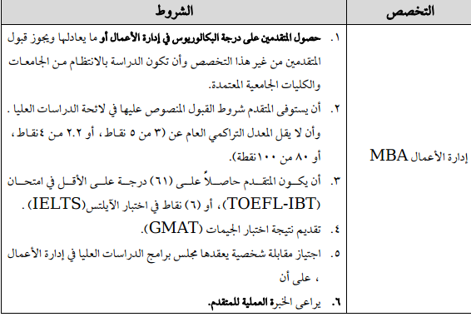
جامعة الملك سعود MBA

Slide 34
جامعة الملك سعود (البرامج الموازية)
هو برنامج تعليمي برسوم دراسية؛ بتمويل من وزارة التعليم العالي، وتتطابق خطته الدراسية مع برنامج الماجستير المعتمد بنظام المقررات فقط. ويخضع طلاب ( من داخل المملكة) برامج التعليم الموازي للقواعد واللوائح المعمول بها في الجامعة، كما تطبق عليهم لائحة الدراسات العليا. ويمنح الخريج الدرجة نفسها الممنوحة بنظام المقررات في البرامج العادية؛ أي لا فرق بينهما من حيث البرنامج والدرجة العلمية. تتولى عمادة الدراسات العليا، والكليات، وعمادة شؤون القبول والتسجيل، الإشراف الأكاديمي والتعليمي على البرامج الموازية، كما تتولى إدارة التعليم الموازي في عمادة الدراسات العليا إجراءات القبول، والتسجيل، والمتابعة لطلاب التعليم الموازي. وتكون الدراسة للبرامج الموازية مسائية، ولا تشترط موافقة جهة العمل.

Slide 35
جامعة الملك سعود (البرامج الموازية)
يكون التقديم لبرامج الدراسات العليا (ماجستير) بنظام التعليم الموازي سنويا حيث يبدأ الطلاب المقبولين الدراسة خلال الفصل الدراسي الثاني من كل عام. يتم التقديم من خلال البوابة (http://dgs.ksu.edu.sa) و يرفق المتقدم الوثيقة والسجل الأكاديمي والسيرة الذاتية مباشرة.

Slide 37
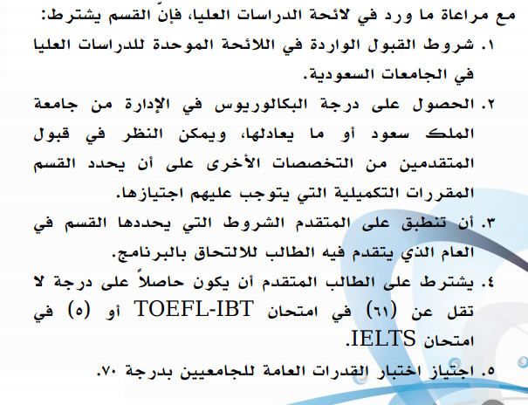
إدارة مستشفيات

Slide 38
ماجستير تعليم اللغة الانجليزية لغير الناطقين بها مناهج وطرق تدريس الانجليزية
http://ksu.edu.sa/sites/KSUArabic/Deanships/Grad/admission/Pages/admission18.aspx

Slide 39
جامعة الإمام (الدراسات العليا)
آلية قبول طلب التقديم في الدراسات العليا بالجامعة
يشترط للقبول في الدراسات العليا بصفه عامة ما يأتي :
أولاً : أن يكون المتقدم حاصلاً على الشهادة الجامعية من جامعة سعودية، أو من جامعة أخرى معترف بها مع إحضار صورة من معادلة الشهادة( لجنة معادلة الشهادات بوزارة التعليم العالي ) . ثانياً : يشترط للقبول في الماجستير الحصول على تقدير (جيد جداً) على الأقل في المرحلة الجامعية انتظاما (مع العلم أنه لن ينظر في أي طلبٍ مقدمٍ لم يتمكن فيه الطالب الحصول على تقدير جيد جداً انتظاماً) .
ثالثاُ : يشترط مطابقة التخصص في الأقسام العلمية .
رابعا : اجتياز الاختبار التحريري وذلك للأقسام العلمية التي تشترط ذلك .
خامساً : اختبار القدرات العامة للجامعين (لا ينظر الى أي طلب لم يحصل الطالب فيه على نتيجة للقدرات اثناء التقديم ) .
سادساُ : اجتياز المقابلة الشخصية .
سابعاُ : تعبئة جميع حقول التقديم الالكتروني وفي حالة عدم تعبئة الحقول يعتبر التقديم لا غياً .
ثامناً :سيتم الإعلان عن مواعيد الاختبارات التحريرية والمقابلات الشخصية ونتائج القبول المبدئي عن طريق موقع عمادة الدراسات العليا فقط فنرجو التقيّد بذلك والمتابعة الدائمة للموقع .
تاسعاً: بالإضافة إلى الشروط العامة السابقة هناك شروطٌ خاصةٌ تشترطها بعض الأقسام العلمية للالتحاق ببرامجها فيرجى الاطلاع على دليل القبول . عاشراُ : يحق للطلاب والطالبات المنتظمين بجامعة الإمام محمد بن سعود الإسلامية فقط الذين يدرسون في المستوى الثامن والحاصلين على تقدير جيد جداً في المستوى السابع (الأول- السابع) التقدم على البرامج .
للتواصل @Graduate_imam

Slide 40
البرامج (صباحي ويشترط موافقة جهة العمل)
ترجمة
أدب
لغويات
إدارة الاعمال

Slide 41
البرامج (مسائي موازي ) برسوم ولا يشترط موافقة جهة العمل
أدب
لغويات
ترجمة

Slide 42
جامعة الإمام محمد بن سعود (الدبلوم العالي) التعليم المستمر
https://www.imamu.edu.sa/studyprograms/continouslearning/Pages/default.aspx
https://www.imamu.edu.sa/studyprograms/continouslearning/Documents/%D8%AF%D8%A8%D9%84%D9%88%D9%85%20%D8%A7%D9%84%D8%AA%D8%B1%D8%A8%D9%8A%D8%A9.pdf

Slide 43
الدبلومات العالية
الدراسة مسائية (4 او 5 أيام في الاسبوع) من 4 الى 7 او 8
للاستفسار
2581000-2581136

Slide 44
البرامج

Slide 45
جامعة الإمام (الدبلومات العالية)

Slide 46
دار العلوم
جامعة دار العلوم هي جامعة سعودية خاصة أسسها معالي الشيخ عبد العزيز بن علي التويجري، بدأت خطوات تأسيس الجامعة بطلب تقدم به مؤسس الجامعة التويجري عام1421 هـ إلى وزارة التعليم العالي السعودية برغبته في إنشاء كليات أهلية بمسمى كليات دار العلوم الأهلية، في عام 1422 هـ ردت الوزارة إجابة على طلب التويجري مرفقا به اللائحة الجديدة للكليات الأهلية، وفي عام 1425 هـ وبناء على متطلبات لائحة وزارة التعليم العالي تم إعداد دراسة جدوى للمشروع وتم تأسيس شركة دار العلوم للتربية والتعليم، وتم رفع جميع متطلبات إنشاء الكليات إلى وزارة التعليم العالي السعودية، وفي يوم الثامن عشر من رمضان عام 1425 هـ صدرت الموافقة المبدئية على إنشاء كليات دار العلوم الأهلية، وفي عام 1429 هـ صدرت الموافقة النهائية على إنشاء كليات دار العلوم، في العام نفسه وبعد أن توفرت جميع شروط ومتطلبات تحويل كليات دار العلوم إلى جامعة تقدمت الكليات لوزارة التعليم العالي بطلب تحويلها إلى جامعة وفق ما تقضي به المادة السابعة من لائحة الجامعات الأهلية، وفي الخامس عشر من ذي القعدة عام 1429 هـ تمت الموافقة على إنشاء جامعة دار العلوم الأهلية , ويرأس الجامعة الدكتور عبدالله بن سعد المديميغ ^{[1]}.

Slide 47
دار العلوم (ماجستير ادارة)
نظرة عامة على برنامج الماجستير في إدارة الأعمال
يُقدم البرنامج بمسار ( اللغة العربية ) ومسار ( اللغة الإنجليزية ) .
سيكون البرنامج مع خمسة مجالات للتركيز، وهي الموارد البشرية والمالية والتسويق ونظم المعلومات والقيادة.
تم إعداد البرنامج ليشمل مواد إجبارية وأخرى اختيارية.
يتكون البرنامج من 45 ساعة معتمدة مقسمة إلى 36 ساعة معتمدة إجبارية و 9 ساعات معتمدة اختيارية في مجالات التركيز الخمسة.

Slide 48
دار العلوم (ماجستير ادارة)
شروط القبول في الماجستير في إدارة الأعمال يشترط في من يرغب بالالتحاق في برنامج الماجستير في إدارة الأعمال ما بلي:
أن يكون حاصل على شهادة البكالوريوس بحد أدنى أربع سنوات من جهة معترف بها.
أن يكون حاصل على تقدير "جيد جداً" في درجة البكالوريوس من جامعة معترف بها.
أن يكون قد اكتسب معرفة جيدة باللغة الإنجليزية وحصل على 500 أو أعلى في اختبار التوفل الورقي أو ما يعادلها في الاختبارات الأخرى.
أن يكون حاصل على درجة مرضية في اختبار الجيمات.
اجتياز المقابلة الشخصية.
رسالتين توصية.

Slide 49
دار العلوم (القانون التجاري والجنائي) 27 ساعة إجباري 12 للتخصص
يفتح باب القبول في برنامجي الماجستير للطلاب والطالبات، ممن تتوافر فيهم الشروط الآتية:
حصول المتقدم على درجة البكالوريوس في العلوم القانونية أو الشرعية. ويجوز قبول المتقدمين من غير التخصصين أعلاه، شريطة إجتيازهم مقررات تكميلية يحددها مجلس الكلية.
أن لا يقل تقدير المتقدم في درجة البكالوريوس عن جيد جداً. ويجوز لمجلس الجامعة قبول من كان تقديرهم أقل من ذلك بتوصية من مجلس الكلية.
أن يكون حسن السيرة والسلوك ولائقاً طبياً.
إجتياز المتقدم المقابلة الشخصية وإختبارات المفاضلة بين المتقدمين.
الوثائق المطلوبة

Slide 50
دار العلوم (القانون)
الوثائق المطلوبة
شهادة البكالوريوس الأصلية مع صورتين منها مصدقتين طبق الأصل.
نسخة أصلية من السجل الأكاديمي مع صورتين منها مصدقتين طبق الأصل.
صورة عن الهوية الوطنية أو جواز السفر او الإقامة لغير السعوديين.
ثلاث صور شخصية بمقياس 4×6.
أية مستندات أخرى يراها المتقدم مفيدة لقبوله.
رسوم قبول (5000) ريال.
مشهد حسن سيرة وسلوك من الجامعة التي درس الطالب فيها درجة البكالوريوس.
فحص اللياقة الصحية (اطبع النموذج من طلب القبول).
موافقة ولي امر الطالبة على الدراسة (اطبع النموذج من طلب القبول).

Slide 51
دار العلوم
https://my.dau.edu.sa/sis/oasis/admission/application_modify.php
http://dau.edu.sa/ar/deanadmissionregistration/admission-ar/apply-online-ar

Slide 52
الرسوم
الدراسات العليا: رسوم القبول ٥٠٠٠ ريال غير مستردة. رسوم الساعة المعتمدة هي ٤٢٥٠ ريال.
للتقديم ع المنح
https://grants.mohe.gov.sa/
الدراسة مسائي
لا تحتاج الى موافقة العمل

Slide 53
جامعة الأمير سلطان (إدارة الاعمال)
للتسجيل https://edugate.psu.edu.sa/psu/init
1-Finance Major 2-Human Resource Management Major 3-Marketing Major 4-General Major
A student needs to take a total of 9 credits from the courses available in the particular major of his/her choice.

Slide 54
الشروط
أن يكون المتقدم حاصلاّ على درجة البكالوريوس من أحد الجامعات الحكومية أو الخاصة المعترف بها من وزارة التعليم العالي في المملكة.
• أن لا يقل تقدير المتقدم/ المتقدمه في مرحلة البكالوريوس عند التخرج عن جيدجداّ أو جيد مرتفع.•.
• أن يكون المتقدم قد أنهى درجة البكالوريوس بنظام "الإنتظام التام". • أن لا يكون المتقدم قد أنهى درجة البكالوريوس بنظام الإنتساب أو بنظام التعليم المفتوح أو شبه الإنتظام.•
• الحصول على معدل لا يقل عن 2.75/4 أو 3.75/5 في مرحلة البكالوريوس.
• • أن يكون المتقدم/ المتقدمه قد انهى الدراسة في مرحلة البكالوريوس باللغة الإنجليزيه والحصول على اختبار التوفل بدرجة لا تقل عن 520 أو الايلتس بدرجة لا تقل عن 5.
• أن يكون المتقدم/ المتقدمه حاصلة على اختبارال GMAT
• إجتياز المقابلة الشخصية بجدارة.•
• استيفاء أي شروط وضوابط أخرى يحددها مسؤول/مسؤولة القبول والتسجيل بالكلية عند تقديم طلب الاتحاق.

Slide 55
جامعة اليمامة @AlYamamah_Uni
جاء مشروع تأسيس كلية اليمامة الأهلية ضمن أوائل المشاريع الجادة التي حظيت بدعم وتشجيع من وزارة التعليم العالي بالمملكة. فقد انطلق المشروع بصدور الترخيص المبدئي للكلية في مايو 2001 ومنها انطلق أكبر حرم جامعي للمؤسسات الجامعية الأهلية بمدينة الرياض، على يد عائلة الخضير، وهي ثاني أكبر إنجازاتهم في مجال التعليم بالمملكة بعد تأسيس أول مدرسة خاصة بالرياض في عام 1957. وبعد اعتمادها مؤسسة تعليم جامعي من وزارة التعليم العالي، افتتح الحرم الجامعي للكلية ليحتضن افتتاح كلية اليمامة لإدارة الأعمال، وقبول أول دفعة من طلبتها مع بداية العام الدراسي 1425/1426هـ (سبتمبر 2004م)، للذكور، ثم بدأت الكلية بقبول أول دفعة من طالباتها في بداية العام الدراسي 1427/1428هـ (سبتمبر 2006م). وقد حازت الكلية – في فترة وجيزة – على سمعة علمية متميزة بفضل حرصها على توفير المناخ اللازم للنجاح والبرامج المعدة وفق معايير مؤسسات الاعتماد الأكاديمي الدولي، واختيار أفضل الكفاءات التدريسية للعمل في بيئة متكاملة الخدمات.

Slide 56
جامعة اليمامة
ماجستير ادارة الاعمال
ماجستير ادارة الاعمال التنفيذي
ماجستير ادارة الموارد البشرية

Slide 57
جامعة الأميره نوره

Slide 58
جامعة الاميره نوره
مواعيد القبول: يبدأ التقديم من يوم الأحد 3/صفر/1437هـ الموافق 15/نوفمبر/2015م إلى يوم الاثنين 3/ربيع الأول/1437هـ الموافق 14/ديسمبر/2015م.
سيتم التواصل مع المرشحات للمقابلة الشخصية عن طريق رسائل الجوال (SMS) والبريد الإلكتروني.
التقديم الالكتروني ع
https://ssb.pnu.edu.sa/BPROD_ARSA/bwskalog.P_DispLoginNon

Slide 59
جامعة الاميره نوره

